Slide 1
«РЕКИ РОССИИ»

Slide 2
У тебя нет ни цвета, ни вкуса, ни запаха, тебя невозможно описать, тобой наслаждаются, не ведая, что ты такое! Нельзя сказать, что ты необходима для жизни: ты сама жизнь. Ты наполняешь нас радостью, которую не объяснишь нашими чувствами… Ты самое большое богатство на свете.
Антуан де Сент-Экзюпери
Вода
Вода

Slide 3
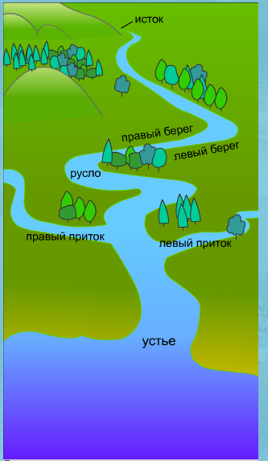
Строение реки

Slide 4
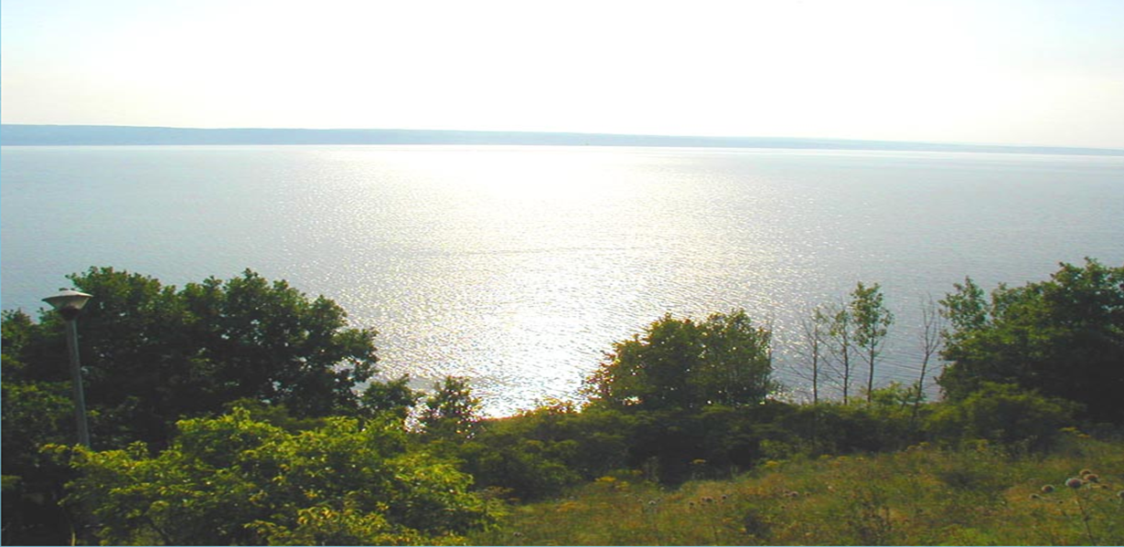
Равнинная река
Волга – великая русская река.

Slide 5
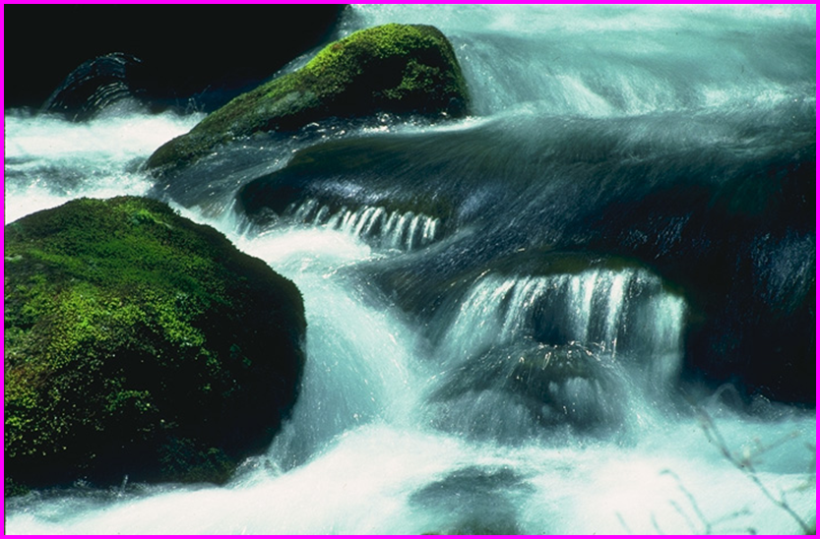
Горная река

Slide 6
Рельеф Климат
Речная сеть
Направление течения,
характер течения
(падение, уклон)
Густота речной сети,
питание и режим реки,
годовой сток

Slide 7
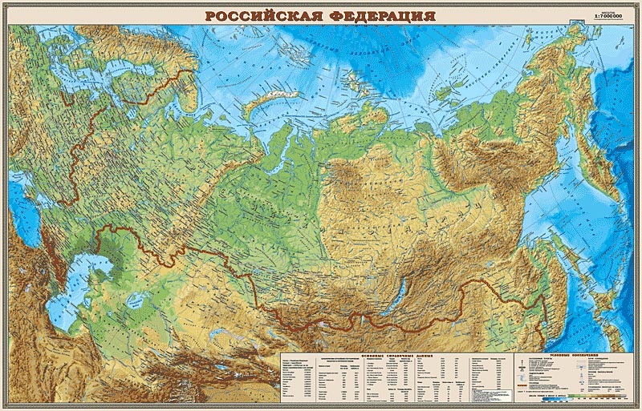
Задание: Рассмотрите физическую карту России в атласе.
Назовите крупнейшие реки России.

Slide 8
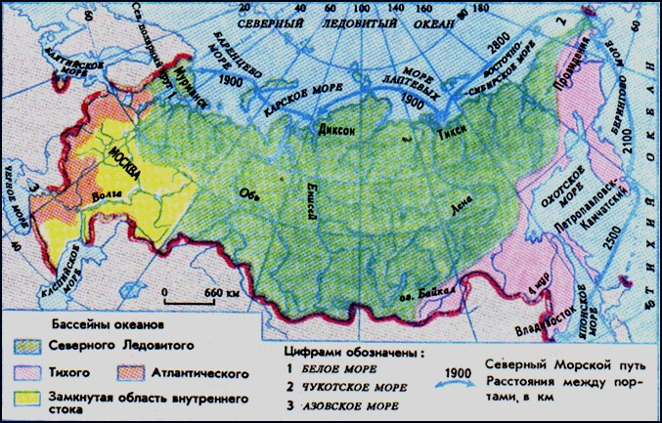
Распределение речной сети на территории России
К бассейну какого океана относится большая часть рек России?

Slide 9
Бассейн Атлантического океана | Бассейн Северного Ледовитого океана | Бассейн Тихого океана | Бессточный бассейн
Дон | Обь (с Иртышом), Енисей, Индигирка | Амур | Волга

Slide 10
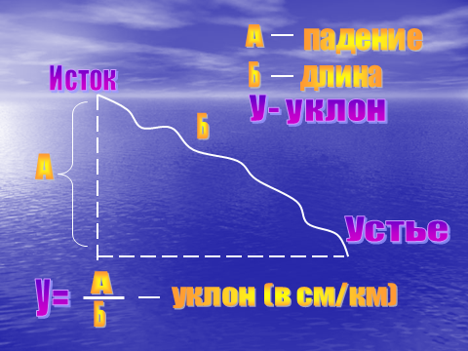
Падение реки – это
превышение истока над
устьем реки, в метрах.
Падение = исток - устье
Река Ангара
Высота истока 456 м,
устья 76 м
Падение = 456 – 56 = 380 м

Slide 11
Уклон реки – это отношение величины падения реки
к ее длине.
Уклон = падение : на длину реки
АНГАРА
Река Ангара
Уклон = 38000 : 1826 = 20,8 см/км, т.е.
20,8 см на 1 км

Slide 12
Синквейн – стихотворное пятистишье, требующее изложения большого объема информации в кратких выражениях
строка – одно главное слово. 2. строка – два прилагательных 3. строка – три глагола 4. строка – крылатая фраза, песня 5. строка – существительное, которое выражает суть первого слова | Волга 2. спокойная, широкая 3. разливается, течет, изменяется 4. из далека долго течет река Волга 5. река

